Slide 1


基于大语言模型的代码安全分析系统
。
Notes:
这是方案四：图文融合设计。它将装饰元素与文字紧密结合，使页面看起来更活泼、更有设计感。

Slide 2
CONTENTS
01
02
研究背景
研究目标
。
03
04
我们的价值
项目的价值
05
06
系统演示
未来规划
Notes:
这是目录页。您可以在这里清晰地列出演示的主要部分。简洁的布局有助于观众快速了解整个演示的结构和核心要点。

Slide 3

01
研究背景
Notes:
这是一个章节过渡页。您可以用它来分隔不同的主题部分，让演示节奏更加清晰。大字号的标题和数字能够有效地引导观众的注意力。

Slide 4
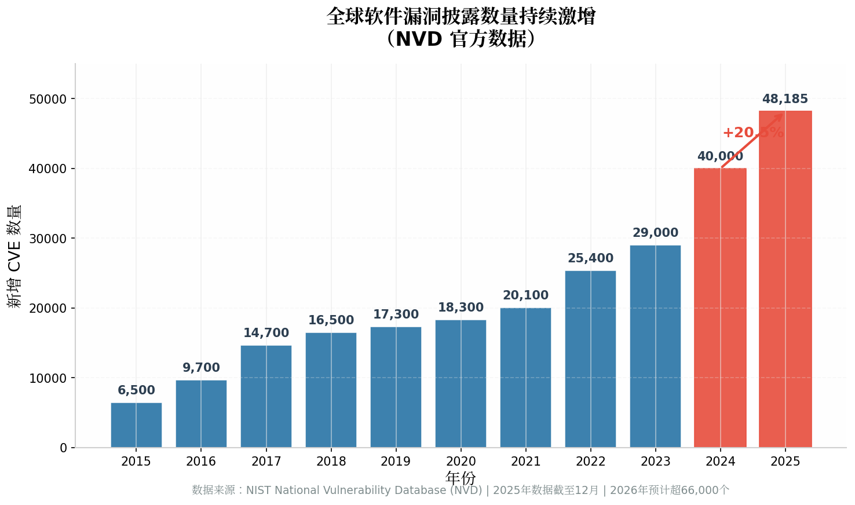
软件安全形势严峻
漏洞数量呈指数级增长，传统人工审计已无法满足海量代码的安全需求。
Notes:
这是一个标准的内容页布局，采用左文右图的形式。左侧可以放置详细的文本要点，右侧则可以搭配一张图片来辅助说明，使信息传达更加直观和生动。

Slide 5
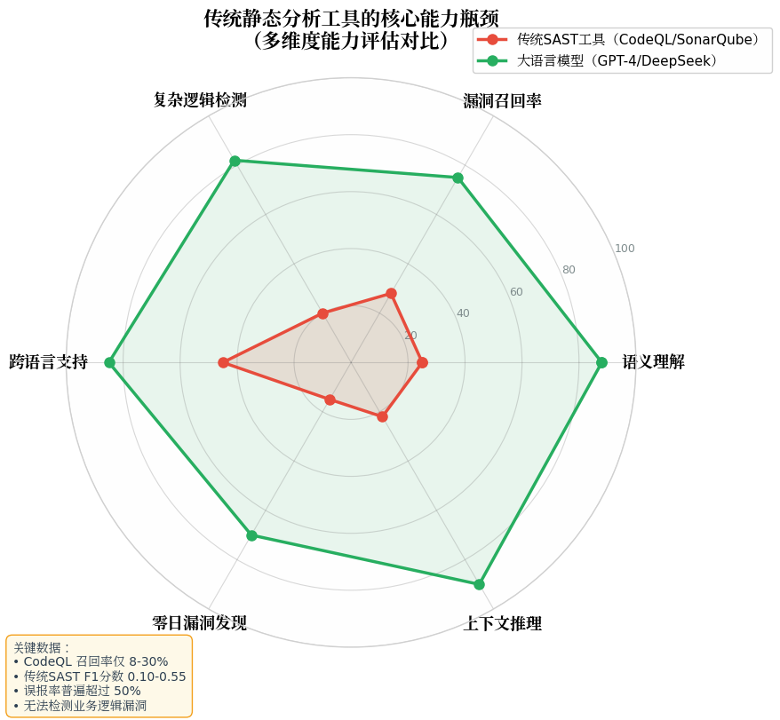
传统代码安全分析方法的局限
传统 SAST 工（CodeQL、SonarQube 等）依赖人工编写的规则库进行模式匹配，在语义理解、复杂逻辑检测和零日漏洞发现等核心维度上能力薄弱。其召回率普遍低于 30%，误报率超过 50%，无法有效检测跨函数调用、条件组合等深层逻辑漏洞。
Notes:
这是一个标准的内容页布局，采用左文右图的形式。左侧可以放置详细的文本要点，右侧则可以搭配一张图片来辅助说明，使信息传达更加直观和生动。

Slide 6
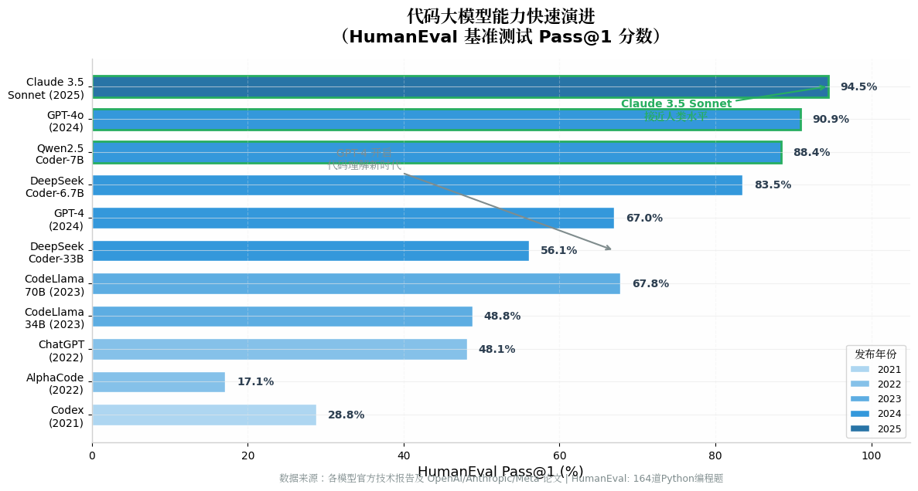
大语言模型的崛起
以 HumanEval（164 道真实编程题）为评测基准，代码大模型能力实现跨越式提升：从 2021 年 Codex 的 28.8% 到 2025 年 Claude 3.5 Sonnet 的 94.5%。模型已掌握代码语法、语义与逻辑推理能力，为将其应用于自动化漏洞检测与修复奠定了坚实的技术基础。
Notes:
这是一个标准的内容页布局，采用左文右图的形式。左侧可以放置详细的文本要点，右侧则可以搭配一张图片来辅助说明，使信息传达更加直观和生动。

Slide 7
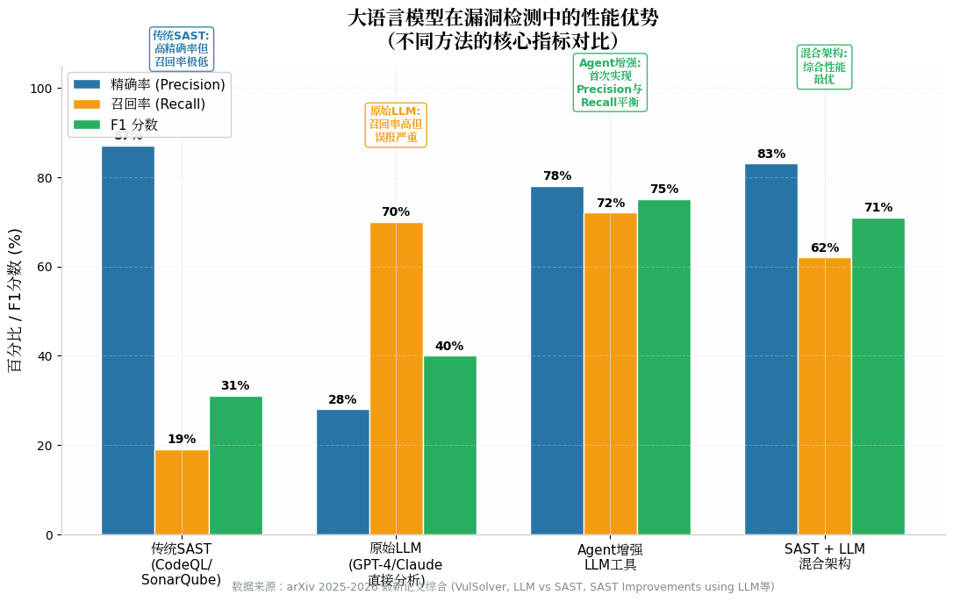
LLM在漏洞检测中的性能优势
传统 SAST 精确率高但召回率极低（F1≈0.31），原始 LLM 召回率高但误报严重（F1≈0.40）。Agent 增强 LLM 工具（F1≈0.75）和 SAST+LLM 混合架构（F1≈0.71）在两项指标上取得显著平衡，展现出从"实验室"走向"工程实践"的应用潜力。
Notes:
这是一个标准的内容页布局，采用左文右图的形式。左侧可以放置详细的文本要点，右侧则可以搭配一张图片来辅助说明，使信息传达更加直观和生动。

Slide 8
02
研究目标
Notes:
这是一个章节过渡页。您可以用它来分隔不同的主题部分，让演示节奏更加清晰。大字号的标题和数字能够有效地引导观众的注意力。

Slide 9



智能驱动的精确漏洞检测和修复
构建一个基于大语言模型的智能代码安全分析系统，通过"LLM语义理解 + 传统程序分析辅助"的混合架构，实现高精度、低误报、可解释的自动化漏洞检测与修复建议生成。
智能化漏洞检测
自动化审计流程
本地化安全部署
基于大语言模型的上下文理解能力，精准识别潜在代码缺陷与逻辑漏洞，突破传统规则引擎的识别盲区。
实现从代码扫描、漏洞分析到报告生成的全流程自动化，大幅降低人工介入成本，提升审计效率与覆盖范围。
支持私有化本地部署模式，确保核心代码资产与审计数据不出域，满足企业级数据合规与隐私保护的严苛要求。
Notes:
这是一个标准的内容页布局，采用左文右图的形式。左侧可以放置详细的文本要点，右侧则可以搭配一张图片来辅助说明，使信息传达更加直观和生动。

Slide 10
03
我们的价值
Notes:
这是一个章节过渡页。您可以用它来分隔不同的主题部分，让演示节奏更加清晰。大字号的标题和数字能够有效地引导观众的注意力。

Slide 11
04
项目的价值
Notes:
这是一个章节过渡页。您可以用它来分隔不同的主题部分，让演示节奏更加清晰。大字号的标题和数字能够有效地引导观众的注意力。

Slide 12
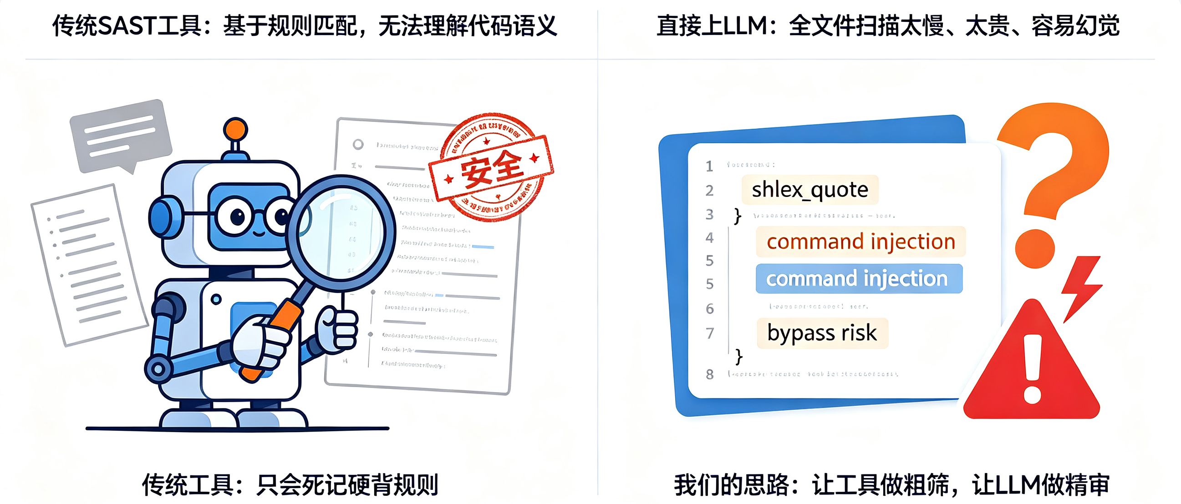
为什么传统工具不能用？
·传统SAST工具：基于规则匹配，无法理解代码语义
·直接上LLM：全文件扫描太慢、太贵、容易幻觉
·我们的思路：让工具做粗筛，让LLM做精审
Notes:
这是一个标准的内容页布局，采用左文右图的形式。左侧可以放置详细的文本要点，右侧则可以搭配一张图片来辅助说明，使信息传达更加直观和生动。

Slide 13
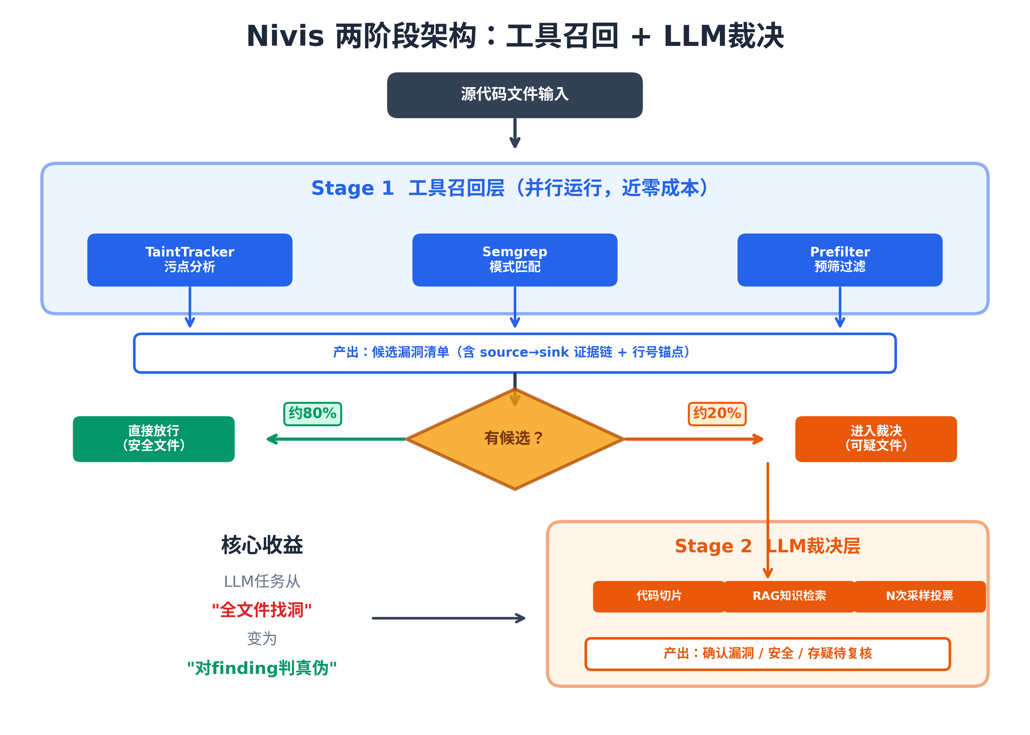
研究两阶段架构：工具召回+LLM裁决
核心收益：LLM从"全文件找洞"变为"对finding判真伪"，调用量降低80%
Notes:
这是一个标准的内容页布局，采用左文右图的形式。左侧可以放置详细的文本要点，右侧则可以搭配一张图片来辅助说明，使信息传达更加直观和生动。

Slide 14
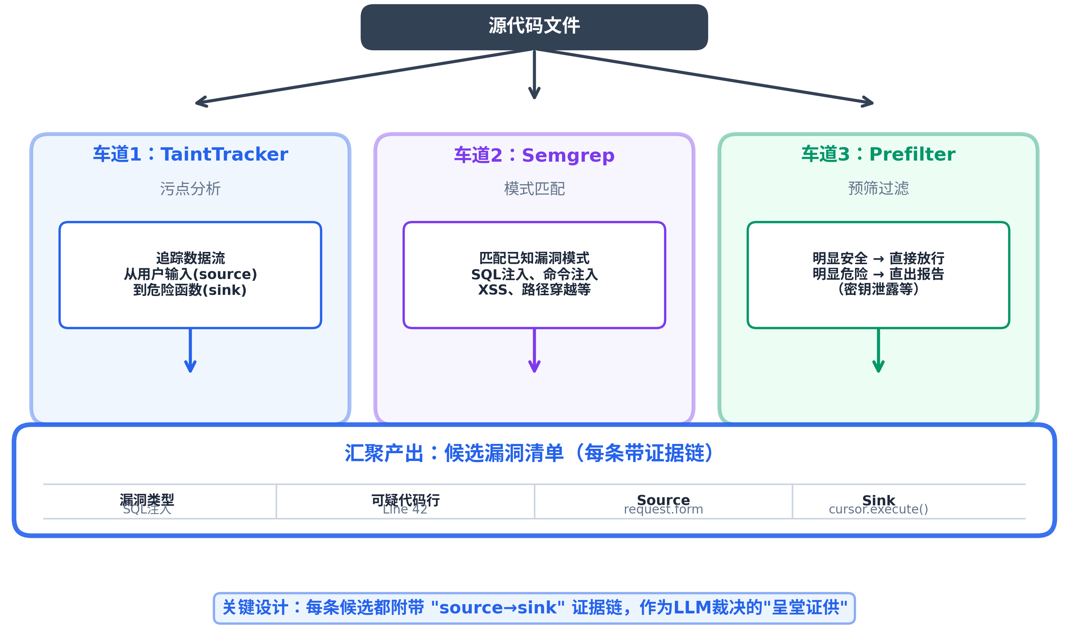
多工具并行召回，不只是“跑一遍规则”
·不是单一路径，是多工具互补
·产出带证据链（source→sink），给LLM当“呈堂证供”
·安全样本/密钥泄露等确定性问题直接输出，不麻烦LLM
Notes:
这是一个标准的内容页布局，采用左文右图的形式。左侧可以放置详细的文本要点，右侧则可以搭配一张图片来辅助说明，使信息传达更加直观和生动。

Slide 15
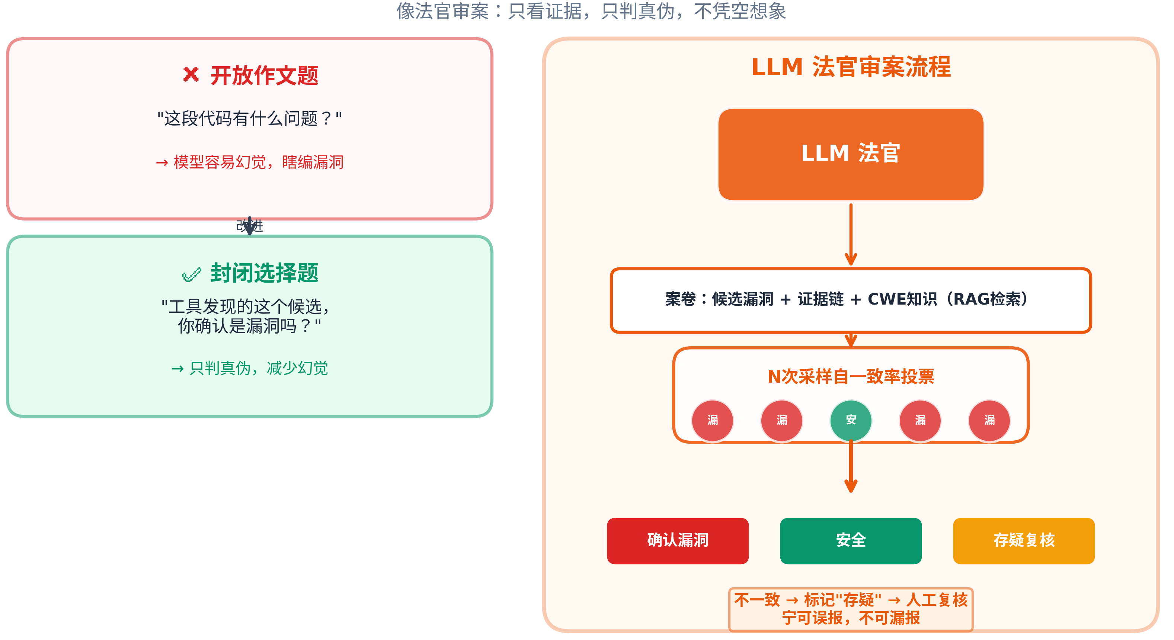
LLM不是“自由发挥”，是“封闭裁决”
·封闭判别：只判断"给定候选是否为真漏洞"，不开放生成
·知识增强：RAG检索CWE漏洞知识注入Prompt
·自一致率：多次采样投票，不一致则标记"存疑"人工复核
Notes:
这是一个标准的内容页布局，采用左文右图的形式。左侧可以放置详细的文本要点，右侧则可以搭配一张图片来辅助说明，使信息传达更加直观和生动。

Slide 16
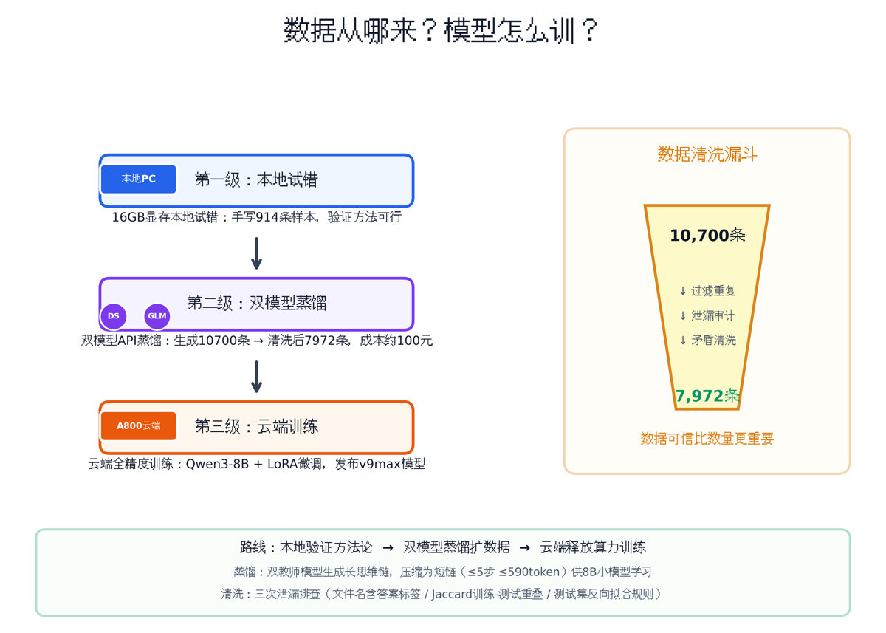
数据从哪来？模型怎么训？
路线：本地验证方法论 → 云端释放算力
蒸馏：双教师模型生成长思维链，压缩为短链供8B小模型学习
清洗：三次泄漏排查（文件名含答案/Jaccard重叠/测试集拟合）
Notes:
这是一个标准的内容页布局，采用左文右图的形式。左侧可以放置详细的文本要点，右侧则可以搭配一张图片来辅助说明，使信息传达更加直观和生动。

Slide 17
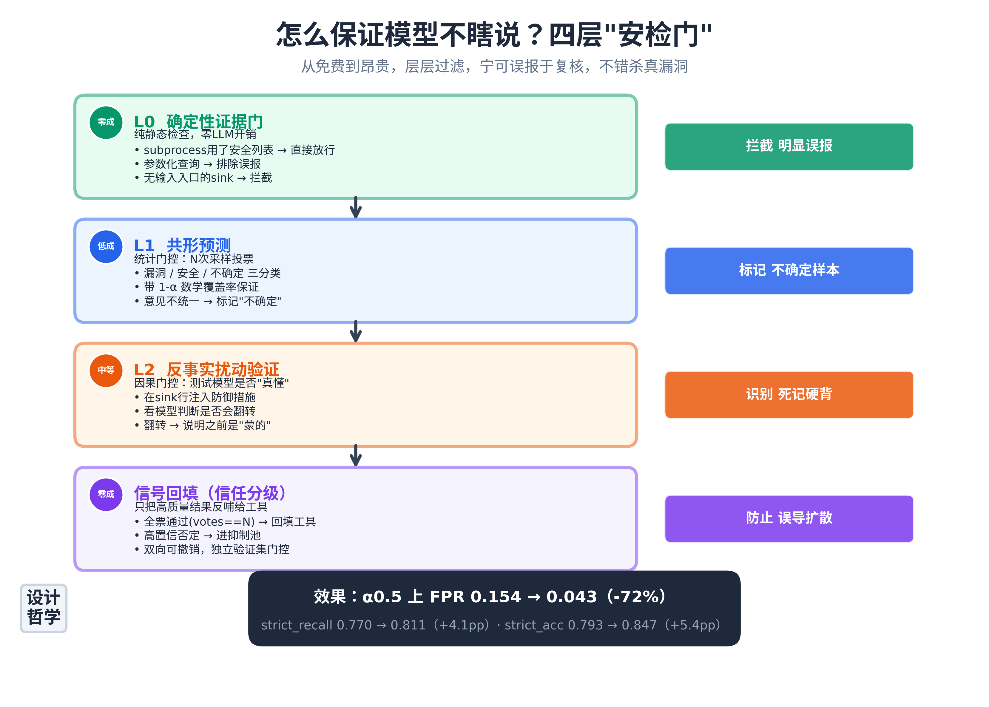
保证数据不乱说的“四层保险门”
Notes:
这是一个标准的内容页布局，采用左文右图的形式。左侧可以放置详细的文本要点，右侧则可以搭配一张图片来辅助说明，使信息传达更加直观和生动。

Slide 18
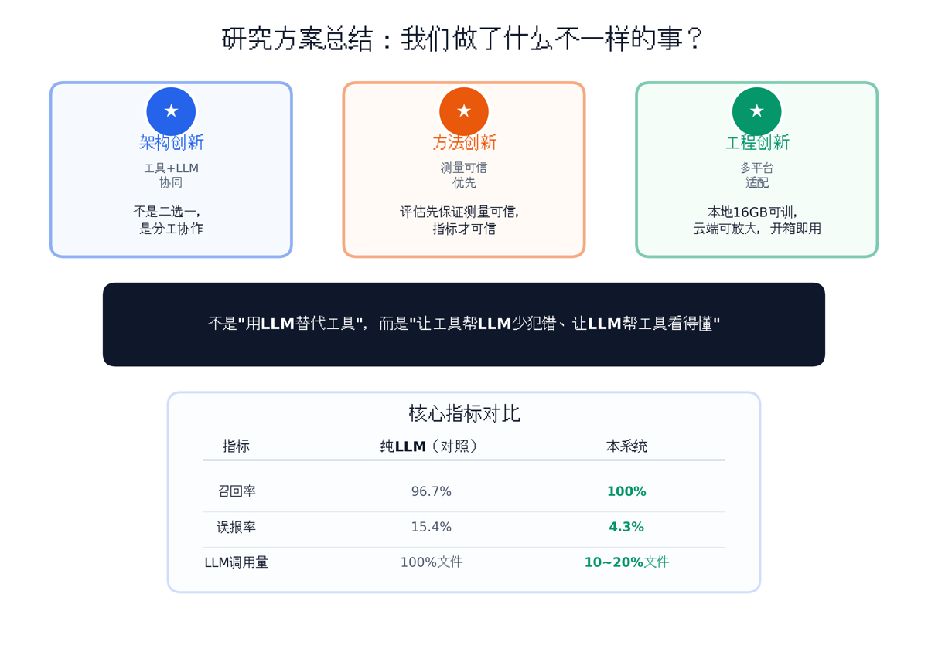
总结
本研究采用工具召回+LLM裁决两阶段架构，通过本地试错+云端放大低成本完成模型训练，在真实CVE样本上实现95%检出率、4.3%误报率，核心贡献是一套先问数据可信、再谈指标高低的方法论。
Notes:
这是一个标准的内容页布局，采用左文右图的形式。左侧可以放置详细的文本要点，右侧则可以搭配一张图片来辅助说明，使信息传达更加直观和生动。

Slide 19
05
系统演示
Notes:
这是一个章节过渡页。您可以用它来分隔不同的主题部分，让演示节奏更加清晰。大字号的标题和数字能够有效地引导观众的注意力。

Slide 20
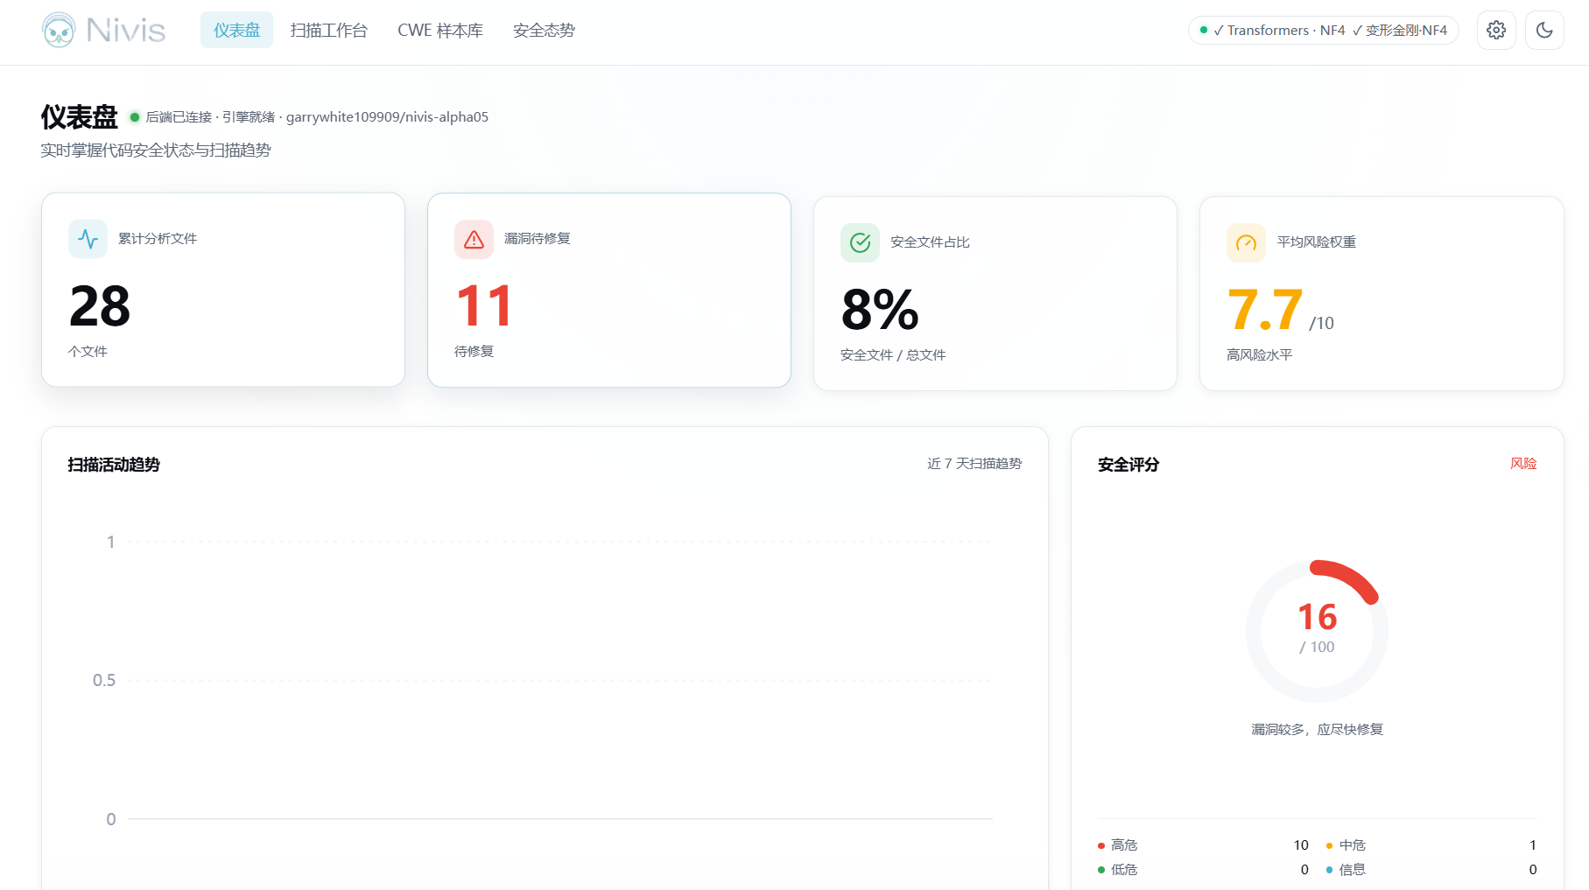
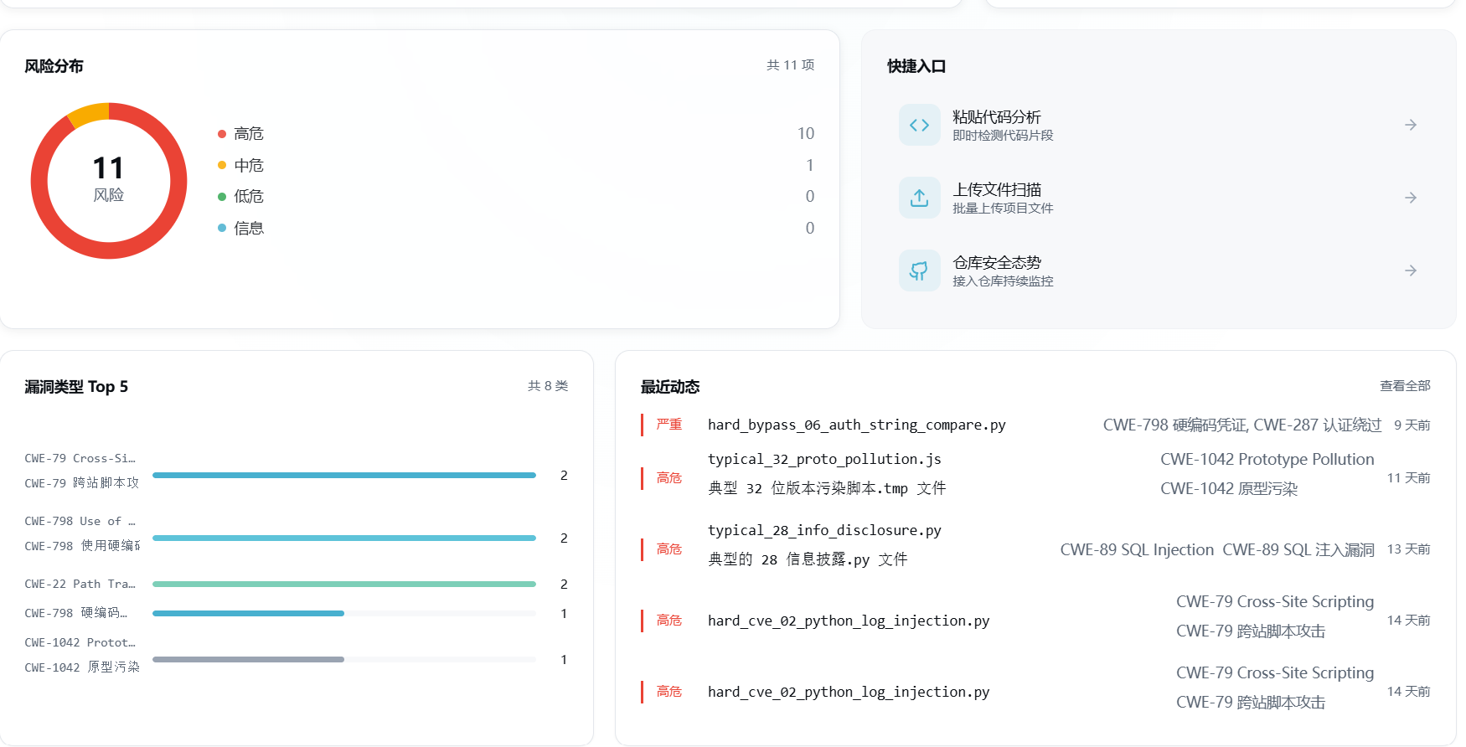
仪表盘界面
功能介绍：
作为系统的总览首页，用于查看后端引擎与各类工具的运行健康状态，汇总历史扫描数据，展示漏洞统计信息与最近发现的漏洞，实现整体安全态势快速查看
Notes:
这是一个标准的内容页布局，采用左文右图的形式。左侧可以放置详细的文本要点，右侧则可以搭配一张图片来辅助说明，使信息传达更加直观和生动。

Slide 21
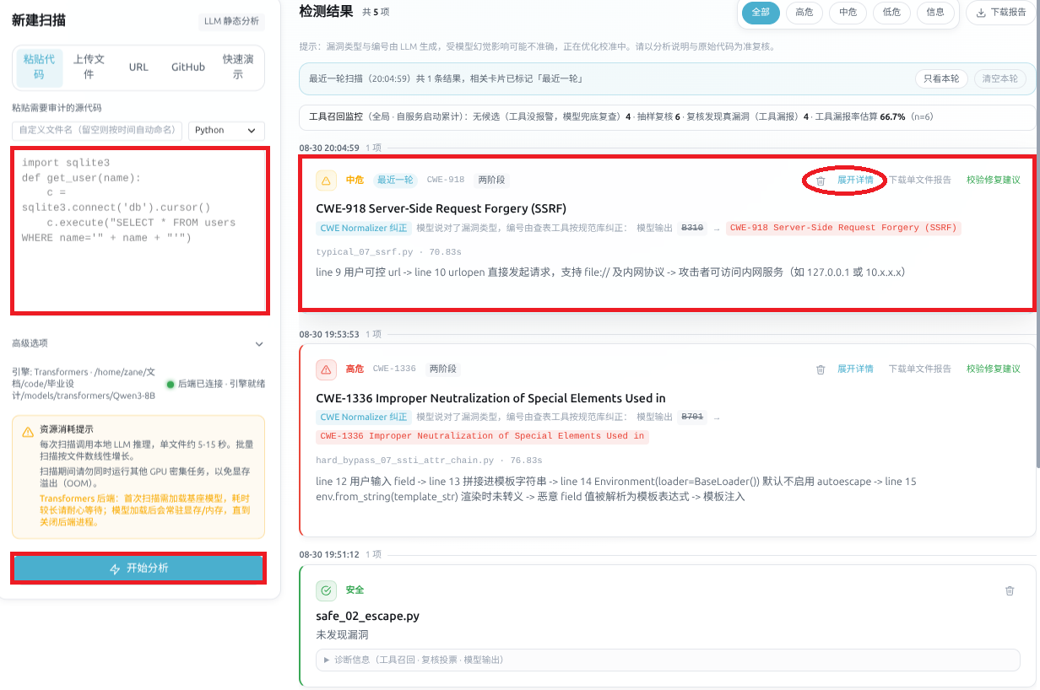
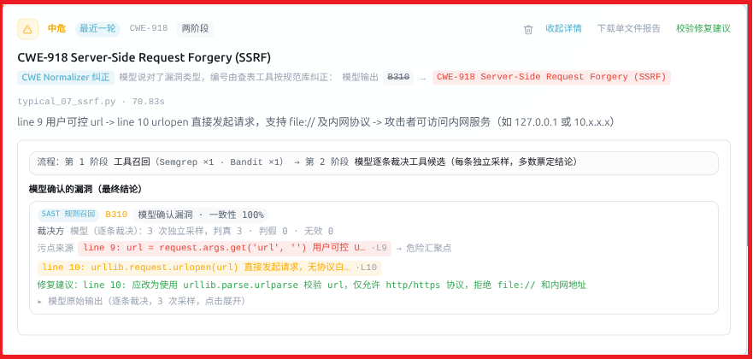
扫描工作台
操作步骤：
1.将等待检测的代码粘贴或以文件形式上传
2.点击开始分析
3.得到详细分析结果
1
3
2
Notes:
这是一个标准的内容页布局，采用左文右图的形式。左侧可以放置详细的文本要点，右侧则可以搭配一张图片来辅助说明，使信息传达更加直观和生动。

Slide 22
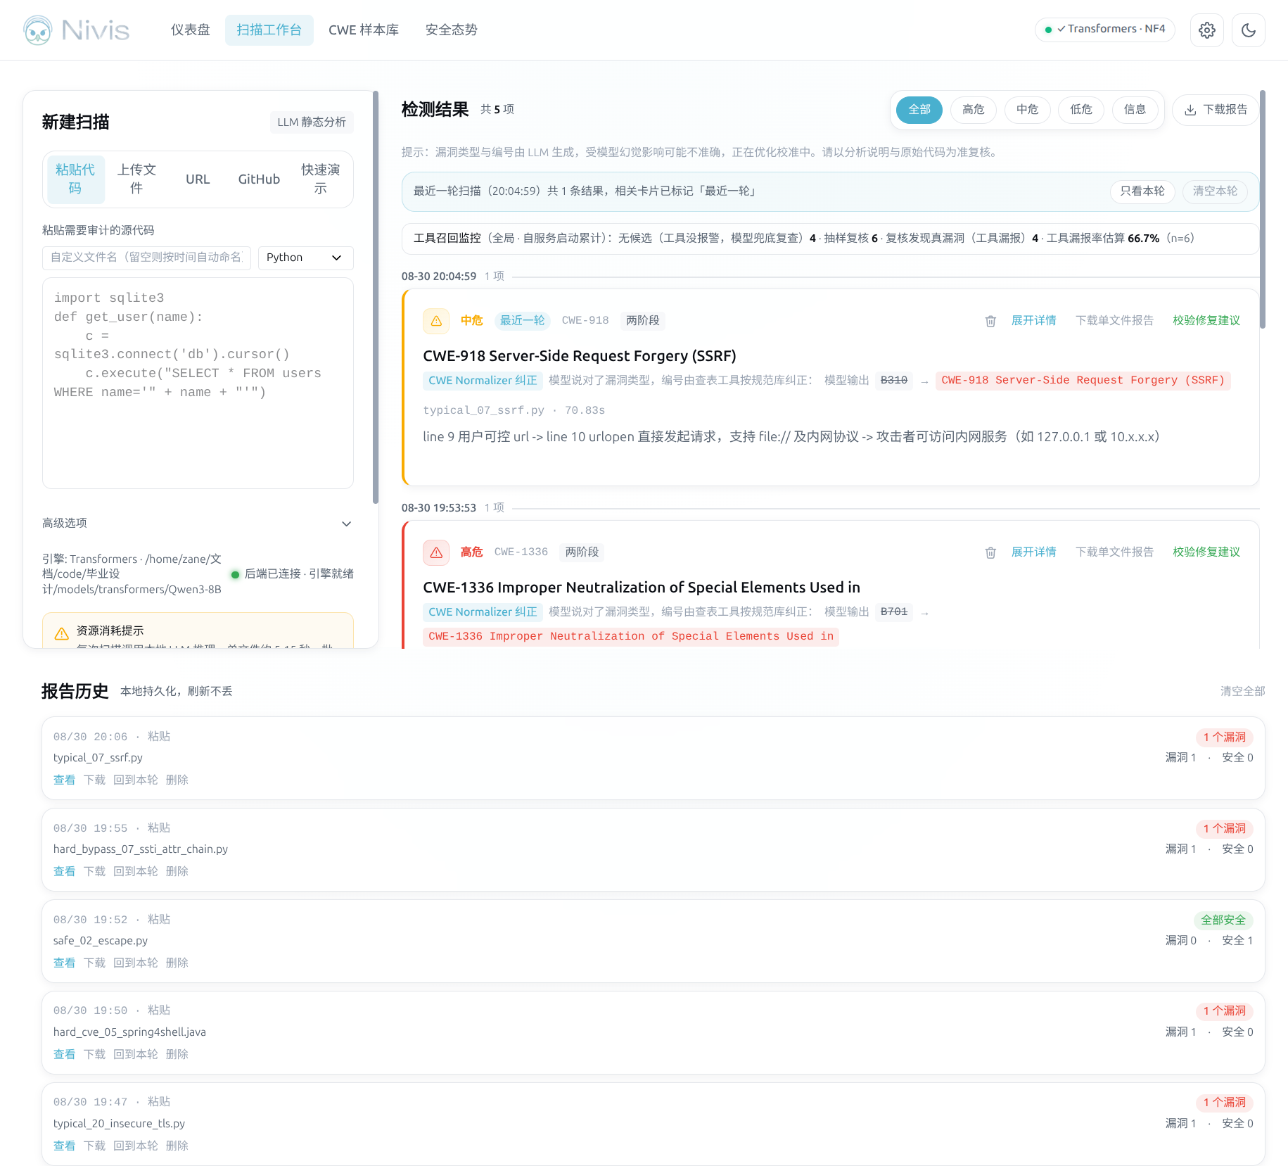
扫描工作台
Notes:
这是一个标准的内容页布局，采用左文右图的形式。左侧可以放置详细的文本要点，右侧则可以搭配一张图片来辅助说明，使信息传达更加直观和生动。

Slide 23
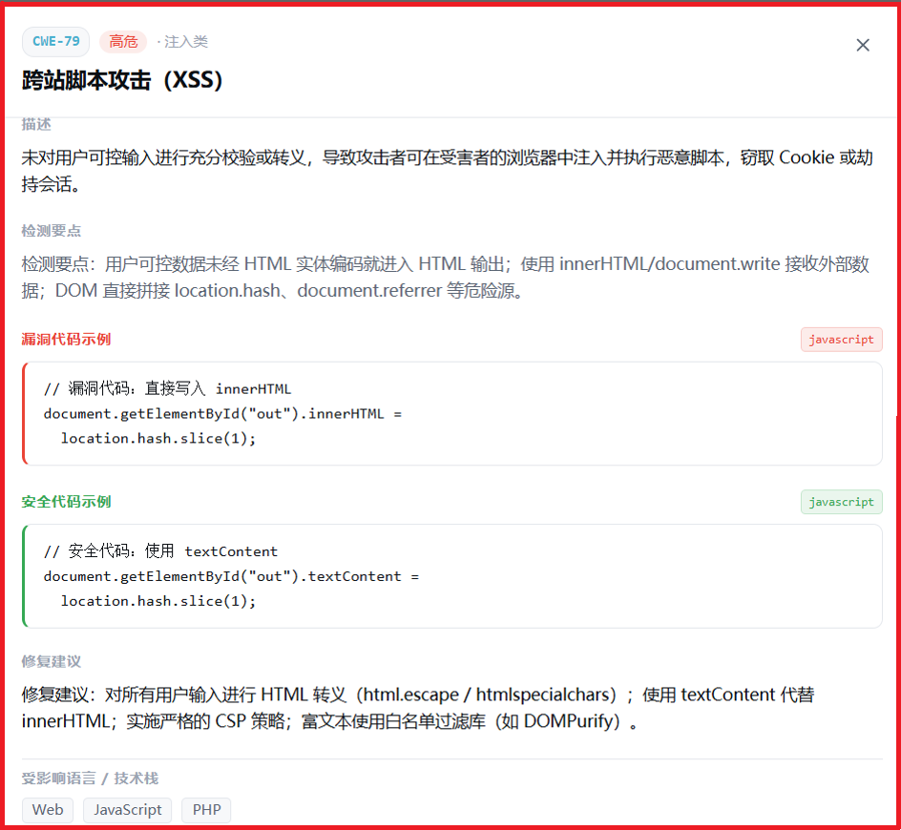
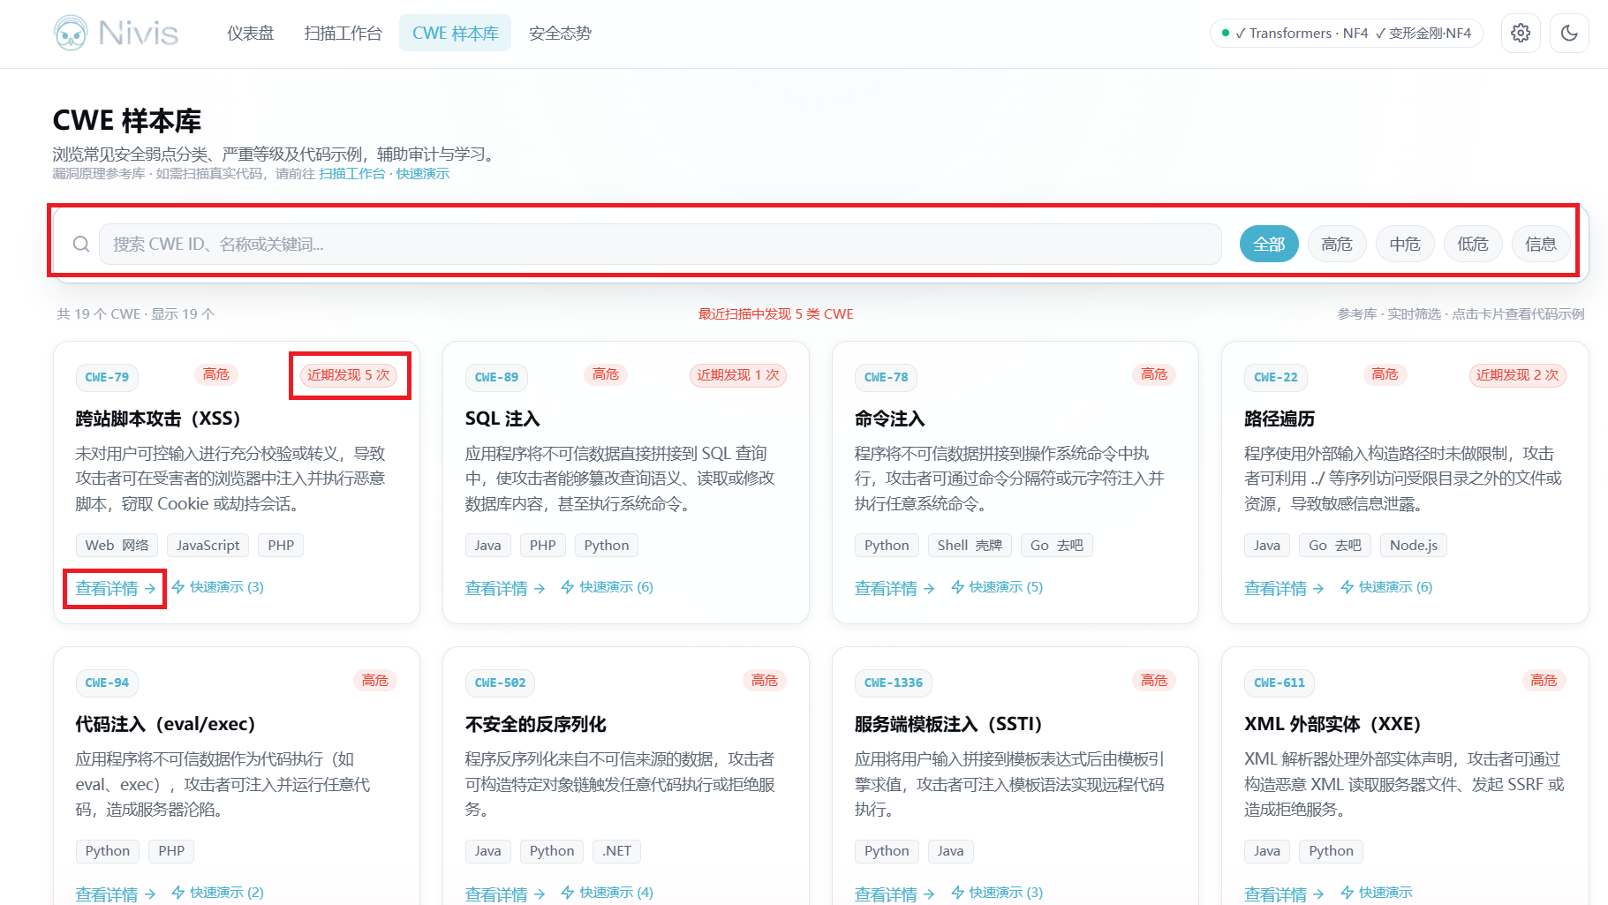
CWE样本库
功能说明：查阅常见安全弱点的风险等级、代码样例，辅助安全审计与漏洞学习。
Notes:
这是一个标准的内容页布局，采用左文右图的形式。左侧可以放置详细的文本要点，右侧则可以搭配一张图片来辅助说明，使信息传达更加直观和生动。

Slide 24
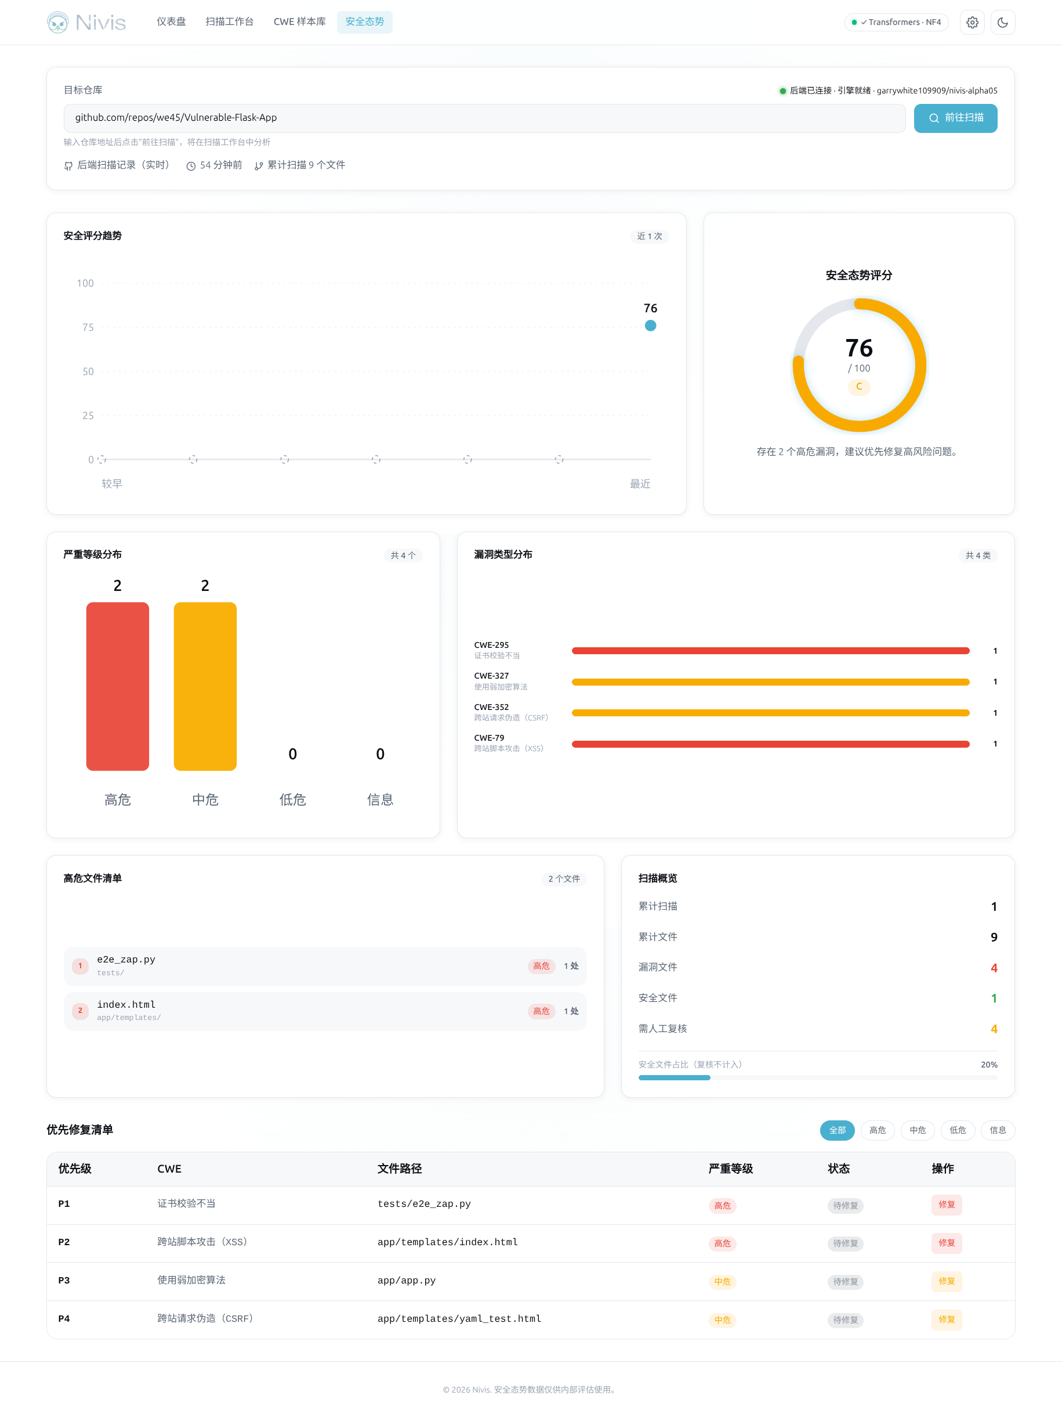
安全态势
Notes:
这是一个标准的内容页布局，采用左文右图的形式。左侧可以放置详细的文本要点，右侧则可以搭配一张图片来辅助说明，使信息传达更加直观和生动。

Slide 25
安全态势
Notes:
这是一个标准的内容页布局，采用左文右图的形式。左侧可以放置详细的文本要点，右侧则可以搭配一张图片来辅助说明，使信息传达更加直观和生动。

Slide 26
06
未来规划
Notes:
这是一个章节过渡页。您可以用它来分隔不同的主题部分，让演示节奏更加清晰。大字号的标题和数字能够有效地引导观众的注意力。

Slide 27
当前不是终点，下一步收敛方向已经清晰
1.修模型侧能力：把 review 的 8 个漏洞样本（逻辑漏洞无专用规则 / 归因偏置）作为定向优化点，配合防御机制教学 CoT、DSPairs/偏好优化；提示质量审计 B 到点率 86.1% 的缺口（CSRF/JWT/竞态/弱加密无专用规则）同样归模型侧
2.20 段 CVE-fix 测试集**：修 review 时同步补强真实 CVE 泛化——它暴露出的问题留到 α1 收口，本阶段不是核心
3.评估进一步可靠：共形校准改用独立校准集重拟合（消除 in-sample 风险），评估隔离铁律保持- DPO、GRPO 脚本已写好（GRPO 奖励函数防 reward hacking 三道闸已设计：FP 惩罚≥FN、格式门前置、证据接地校验）
4.数据飞轮：冻结集 + 回填信号 → 去重/泄漏审计/格式校验 → 版本化 → 回流（协议与管道已就绪，α1 跑通数据回流）
5.模型→工具闭环：learn\_pool 待审核条目接入人工审核通道（独立验证集复验 + 人工批准）后转正为工具规则
6.发布形态：收敛量化缺口（HF/FP16 vs Ollama/Q4 两档精度），默认保精度形态
Notes:
这是一个标准的内容页布局，采用左文右图的形式。左侧可以放置详细的文本要点，右侧则可以搭配一张图片来辅助说明，使信息传达更加直观和生动。

Slide 28

敬请专家批评指正
谢谢！
期待与您携手共创，探索更多可能
Notes:
感谢您的观看。希望这款极简风格的模板能帮助您更好地展示您的内容。如果您有任何问题或建议，欢迎随时提出。

